Slide 1
Föräldramöte F/P-10
2019-11-14

Slide 2
Innehåll - hållpunkter
Bemanning 2020
Lagsammansättning
Inomhusträning VT 2020
Seriespel 7 mot 7 2020
Lagkassa
Övriga frågor

Slide 3
Innehåll - hållpunkter
Bemanning 2020
Lagsammansättning
Inomhusträning VT 2020
Seriespel 7 mot 7 2020
Lagkassa
Övriga frågor

Slide 4
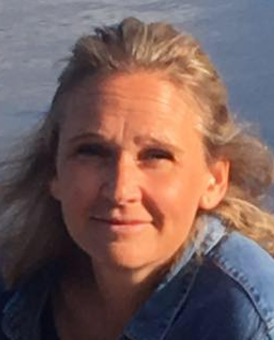
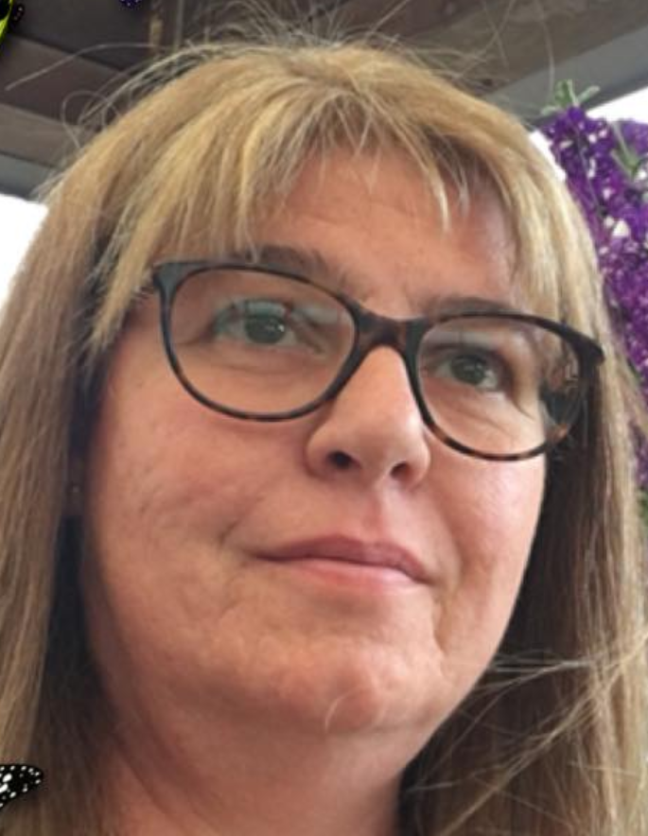
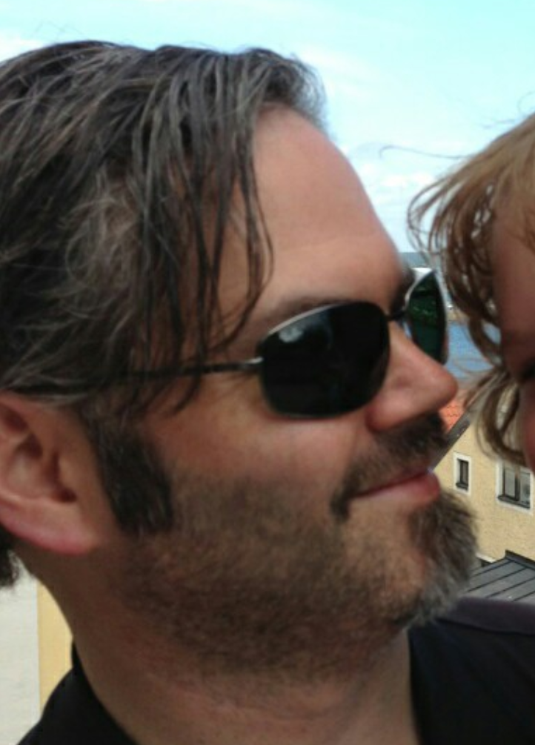
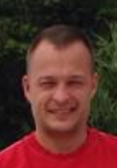
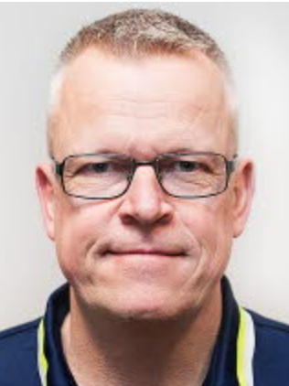
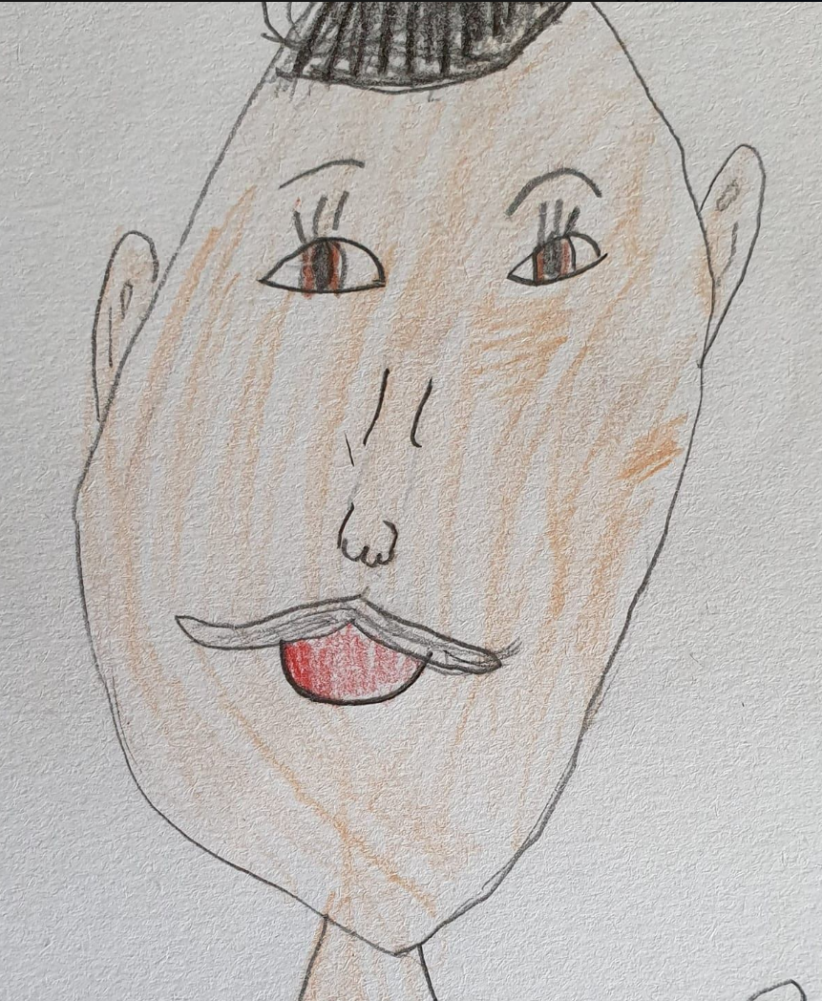
Bemanning 2020
Namn:
Helen Rubensson
Namn:
Marie Johansson
Roll:
Kommunikation
- Föräldrar
Roll:
Kassör
Kommunikation
- Klubb / Kansli
Namn:
Morgan Blomgren
Namn:
Magnus Björnli
Roll:
Laget.se
- Kallelser
Roll:
Kommunikation
- Domare
Namn:
Thomas Adamek
Namn:
Anders Rand
Roll:
Träningsplanering
Roll:
Laget.se
Fogis.se

Slide 5
Bemanning 2020
49 registrerade barn
31 pojkar
18 flickor
Behov finns för ytterligare minst två ledare
Joachim + Linnea lämnar vid årsskiftet
Behov av tre ledare för flickorna
Frivilliga kontaktar någon i ledargruppen

Slide 6
Innehåll - hållpunkter
Bemanning 2020
Lagsammansättning
Inomhusträning VT 2020
Seriespel 7 mot 7 2020
Lagkassa
Övriga frågor

Slide 7
Lagsammansättning
Diskussion startad kring sammanslagning av F10 med F09
Tränarbehov
Start ihop med seriespel 2020
Aktivitet i flera åldersgrupper parallellt
I dialog med tränare och med barnet i fokus
Egna laget först
Rekommenderas ej av klubben

Slide 8
Innehåll - hållpunkter
Bemanning 2020
Lagsammansättning
Inomhusträning VT 2020
Seriespel 7 mot 7 2020
Lagkassa
Övriga frågor

Slide 9
Inomhusträning vt 2020
Utomhusträning fortsätter tills vi ej får beträda planen.
Inomhusträning startar 12:e Januari
Söndagar 13:00 – 17:00 i Gunnilse skola

Slide 10
Innehåll - hållpunkter
Bemanning 2020
Lagsammansättning
Inomhusträning VT 2020
Seriespel 7 mot 7 2020
Lagkassa
Övriga frågor

Slide 11
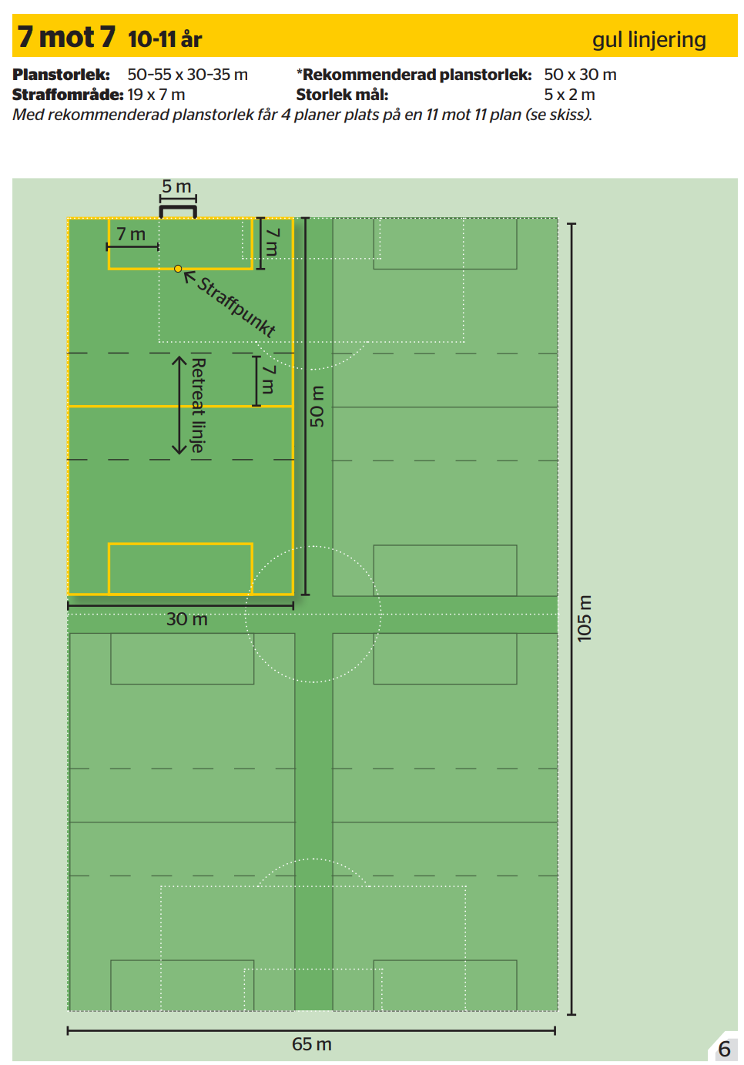
Seriespel 7 mot 7
Bollstorlek 4
Straffar
Direkta frisparkar
3x20 minuter
Rekommendation 4 avbytare

Slide 12
Innehåll - hållpunkter
Bemanning 2020
Lagsammansättning
Inomhusträning VT 2020
Seriespel 7 mot 7 2020
Lagkassa
Övriga frågor

Slide 13
Lagkassa
Saldo 2019-10-17: 7351kr
Försäljning och insamling
Cupkostnader ofta 1000 kr/anmält lag

Slide 14
Innehåll - hållpunkter
Bemanning 2020
Lagsammansättning
Inomhusträning VT 2020
Seriespel 7 mot 7 2020
Lagkassa
Övriga frågor

Slide 15
Övriga frågor
Föräldrahjälp vid träning
Plocka ihop material och ställ på plats i klubbhuset
Skräpplockning av träningsyta

